Slide 1

Управління
Програмними
проектами
Лектор Ковалюк Т.В.,
доцент кафедри АСОІУ НТУУ «КПІ»
tkovalyuk@ukr.net

Slide 2
Лекція 8. Управління вартістю проекту
Ковалюк Т.В., доцент кафедри АСОІУ НТУУ «КПІ»
tkovalyuk@ukr.net

Slide 3
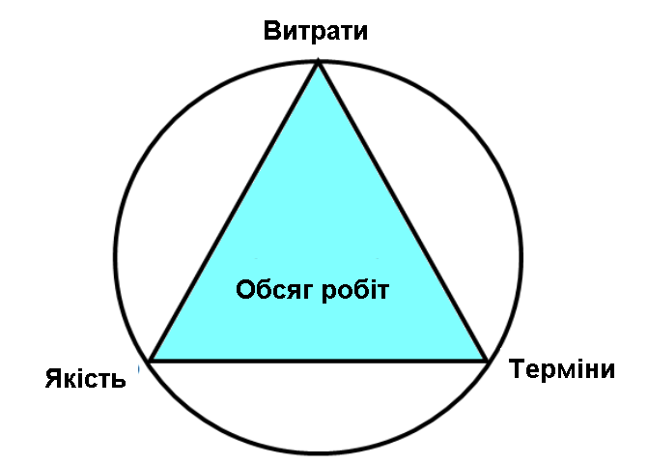
Магічний трикутник

Slide 4
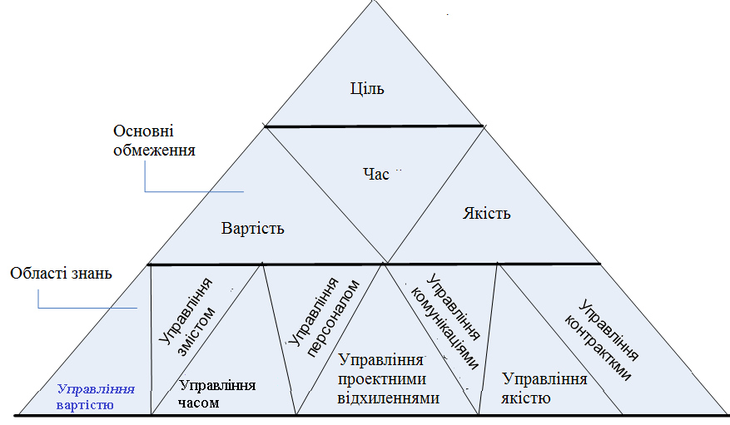
Піраміда проекту

Slide 5
Основні компоненти системи управління вартістю
Мета системи управління вартістю - розробка політики, процедур і методів, що дозволяють здійснювати планування і своєчасний контроль витрат.
Управління вартістю включає:
Ресурсне планування;
Вартісні оцінки;
Кошторисні розрахунки;
Бюджетування;
Моніторинг бюджету проекту.

Slide 6
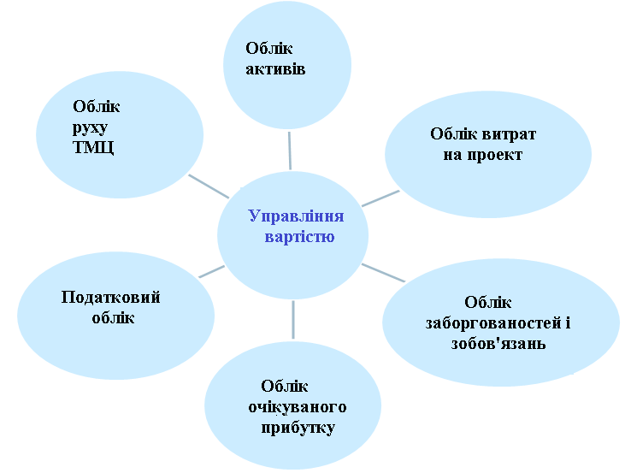
Основні компоненти системи управління вартістю

Slide 7
Етапи управління вартістю
Ініціація
Оцінка вартості
Планування
Планування ресурсів
Кошторисні розрахунки
Бюджетування
Виконання Моніторинг бюджету проекту
Завершення
Підведення підсумків

Slide 8
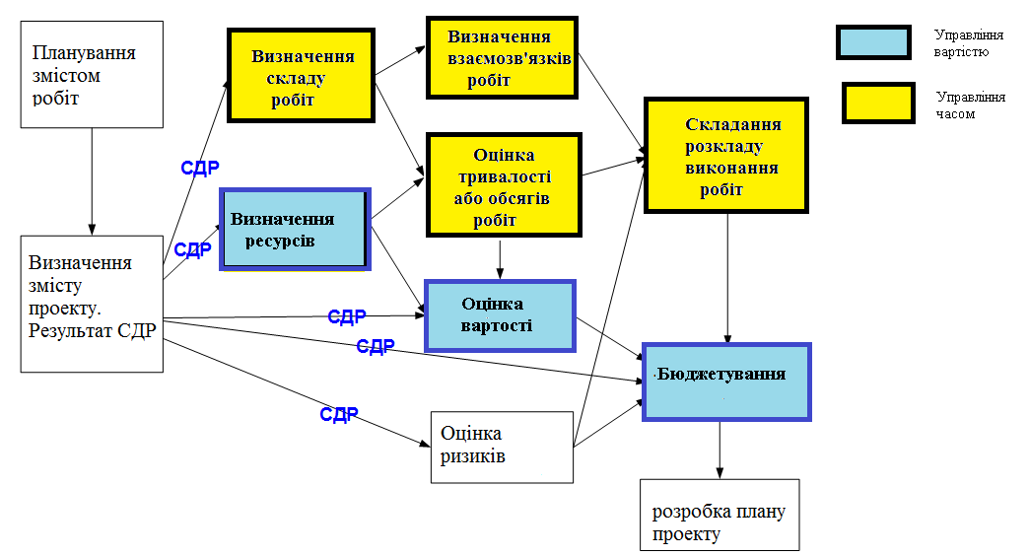
Взаємозв'язок СДР і процесів управління вартістю проекту

Slide 9
Оцінка вартості
Назва | Основа | Призначення | Похибка
Концептуальна (початкова). | Без використання точних даних | Для формування початкового бізнес-плану. | -25% /+75%
Бюджетна | На підставі інформації про обладнання, матеріали. | Для отримання фінансових коштів. | -10% /+25%
Точна (тендерна, контрольна). | На підставі специфікацій. | Для укладання договорів, контрактів, контролю. | -5% /+10%

Slide 10
Формування кошторису
Кошторис - перелік витрат, структурований по розділах, але без прив'язки до календарного плану проекту.
Стадія ініціації
Вид кошторису | Призначення | Похибка
Попередня | Оцінка життєздатності проекту | 25-40%
Первинна | Порівняння планованих витрат з бюджетними обмеженнями | 15-25%
Наближена | Підготовка плану фінансування проекту | 10-15%
Зведена | Ціноутворення | 3-5%
Стадія планування

Slide 11
Бюджетування
Бюджет - це директивний документ, що представляє собою графік планованих витрат і доходів, розподілених за статтями в рамках проекту.
Бюджети структуруються за центрами відповідальності (особах, підрозділах, які відповідають за витрати або доходи).
Бюджетування - процес формування, обліку і контролю виконання бюджетів.

Slide 12
Проектно-орієнтоване бюджетування
При проектно-орієнтованому бюджетуванні центрами відповідальності є проекти.
Для прив'язки проектів до періоду планування організації служить поняття портфель проектів.
Під портфелем проектів розуміється сукупність проектів, що знаходяться в компетенції одного центру відповідальності.
Для формування портфеля проектів необхідно визначити:
проекти;
центр відповідальності (керівника);
пул ресурсів.
Портфель проектів не має конкретних дат початку і закінчення.

Slide 13
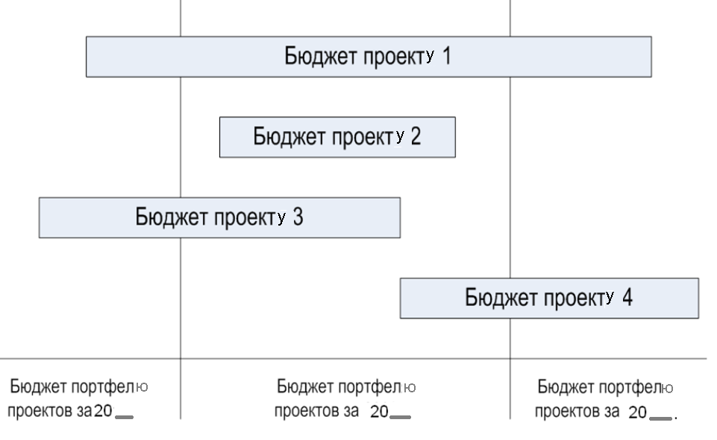
Взаємозв'язок бюджету проекту і бюджету портфеля проектів

Slide 14
Структура статей витрат
Статті витрат - інструмент управління, застосовуваний для збору інформації про фактичні витрати виконаних робіт і порівняння з плановими витратами.
Статті витрат дозволяють:
формувати і відслідковувати бюджет проекту;
здійснювати поточний управлінський облік;
оцінювати можливі витрати по завершенні робіт проекту.

Slide 15
Структура статей витрат
Витрати
Прямі
Зарплата
учасників
Відрядження
за проектом
Витрати на обладнання і матеріали
Накладні
Зарплата
адміністративного
апарату
Аренда
приміщень

Slide 16
Структура статей витрат
Статті витрат містять інформацію по пакетах робіт, сформованих за різними підставами:
За змістом;
За терміном виконання;
За структурою рахунків;
За відповідальними виконавцями
ІС
Персонал
Програмне забезпечення
Апаратне
забезпечення
Інжинірингова підсистема
Виробнича підсистема
Відділ
розробки
Відділ тестування
Група В
Модуль А
Модуль В
Стаття витрат
Стаття витрат
Керівництво
Група А
Стаття витрат
Стаття витрат
Інжиніринговий відділ
Відділ проектування
Стаття витрат
Стаття витрат

Slide 17
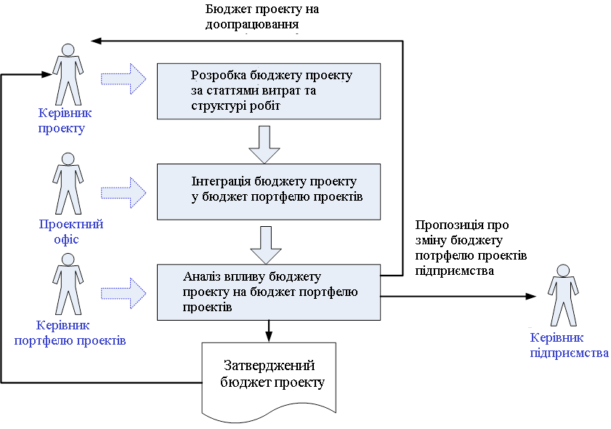
Планування бюджету проекту

Slide 18
Визначення вартості роботи
S_{роб.}= S_{R} + S_{дод.}
S_{пр.}= ΣS_{роб} + S_{накл.}
S_{роб.} - вартість роботи (завдання) - загальні витрати;
S_{R} – вартість ресурсів, задіяних на роботі - базові витрати;
S_{дод} – величина додаткових фінансових коштів, виділених для виконання роботи - фіксовані витрати

Slide 19
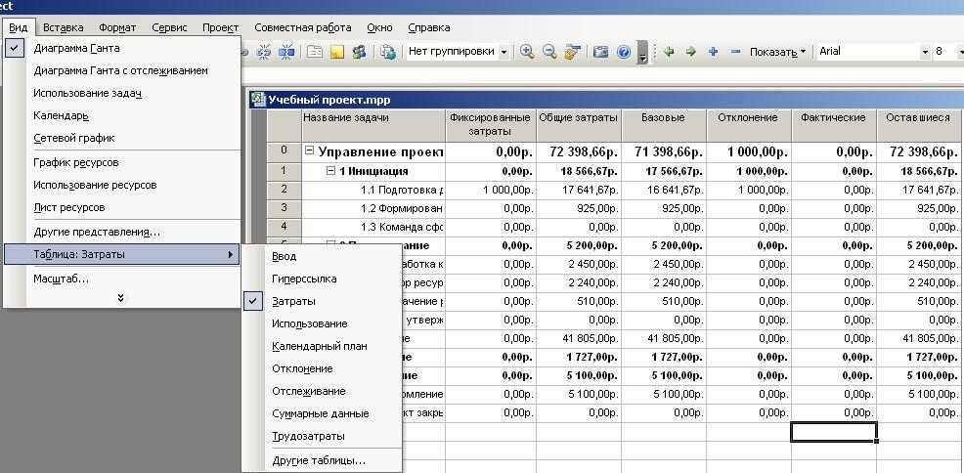
Визначення вартості роботи
Фіксована вартість задачі
Сумарна вартість задачі
Вартість ресурсу, призначеного на задачу

Slide 20
Оптимізація плану проекту
Оптимізація плану проекту проводиться з метою введення в графік існуючих обмежень на терміни виконання робіт, наявні ресурси і закладений бюджет.
Види оптимізації:
часова;
ресурсна;
вартісна.

Slide 21
Часова оптимізація
Мета: приведення термінів виконання проекту у відповідність до необхідних.
Методи часової оптимізації:
повторна оцінка тривалості роботи;
додаткова деталізація роботи;
зміна кількості ресурсів, призначених на роботу (для певних типів робіт).

Slide 22
Ресурсна оптимізація
Мета: усунення наступних невідповідностей у виділених ресурсах:
терміни, на які сплановані роботи, не збігаються з термінами, в які виділені ресурси;
кількість необхідних ресурсів перевищує кількість доступних;
запланований на певні терміни обсяг робіт не може бути виконаний наявними кількістю ресурсів.

Slide 23
Методи ресурсного вирівнювання
Збільшення кількості доступних ресурсів;
Зміна ступеня завантаження ресурсів і їх кількості на роботах;
зміна розкладу проекту таким чином, щоб описана кількість наявних ресурсів забезпечувала виконання

Slide 24
Вартісна оптимізація
Цілі вартісної оптимізації:
зменшення вартості окремих робіт і проекту в цілому;
приведення у відповідність обсягів і вартостей робіт, запланованих на певний період часу і фінансових витрат, запланованих на той же період.
Методи вартісної оптимізації:
зменшення величини фінансових коштів, виділених на роботу;
заміна призначених на роботу ресурсів дешевшими.

Slide 25
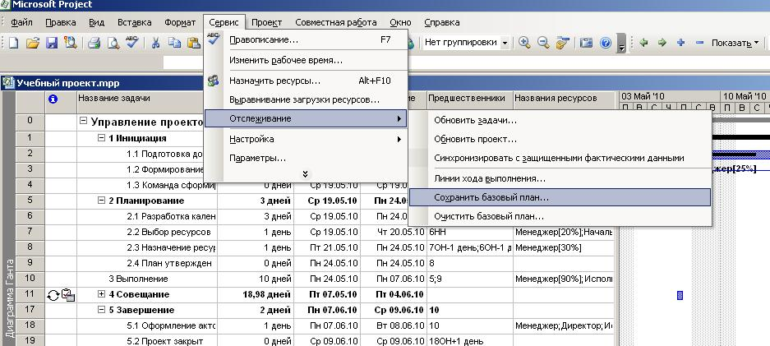
Збереження оптимального плану

Slide 26
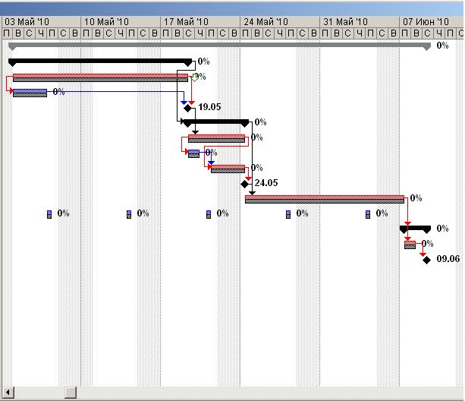
Відсоток виконання проекту
Задача базового плану
Некритична задача
Критична задача

Slide 27
Контроль виконання проекту

Slide 28
Порядок проведення контролю проекту
Керівник проекту надає в проектний офіс звіт про виконання проекту.
Проектний офіс перевіряє звіти, в разі виявлення суперечностей усуває їх спільно з керівником проекту та інтегрує їх в звітність по портфелю.
Керівник проекту стверджує звіт, аналізує відхилення і приймає коригувальні рішення (наприклад, про зміну бюджету проекту).

Slide 29
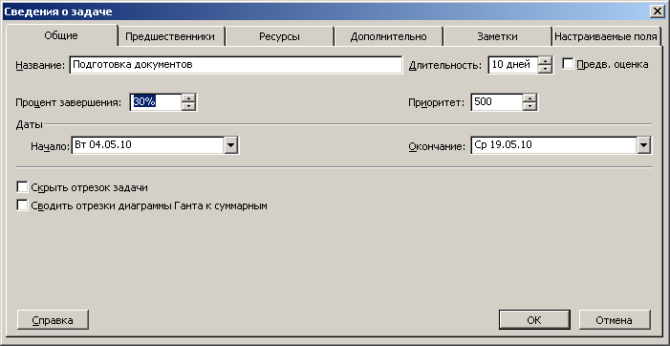
Ввід інформації про виконання задачі

Slide 30
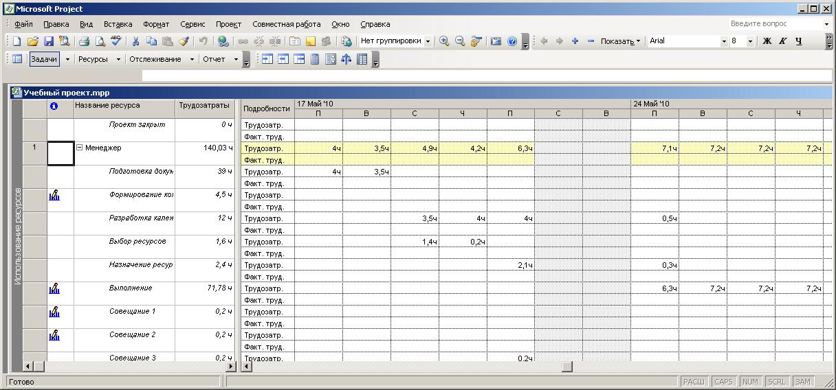
Ввід почасового відпрацювання ресурсу

Slide 31
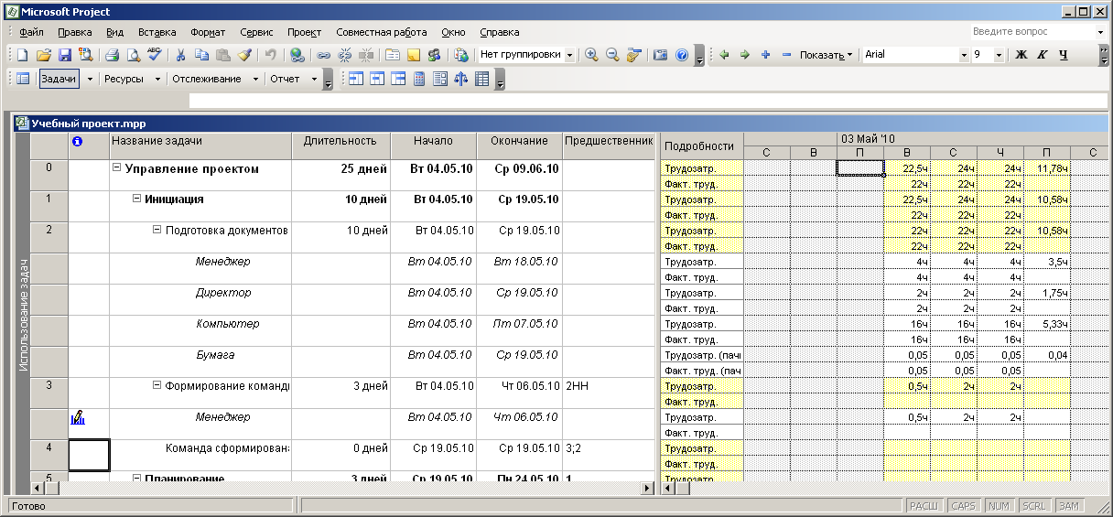
Ввід інформації про почасове відпрацювання ресурсів на задачі

Slide 32
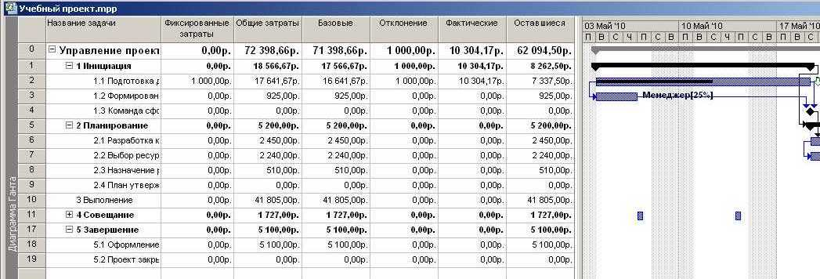
Фактичні витрати на виконання задачі
Фактичні витрати на виконання задачі

Slide 33
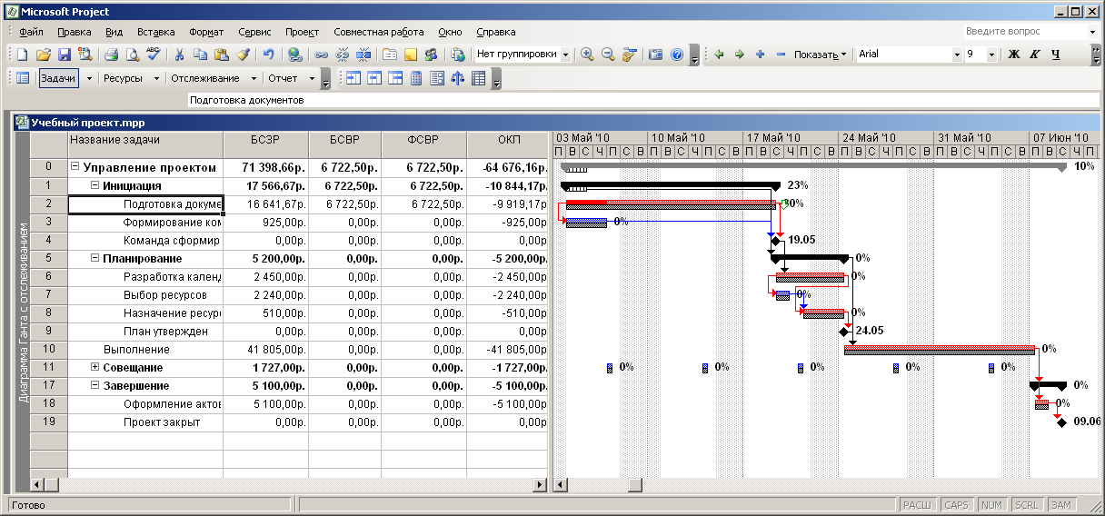
Відображення ходу виконання проекту на діаграмі Ганта і в таблиці «Освоєний обсяг»

Slide 34
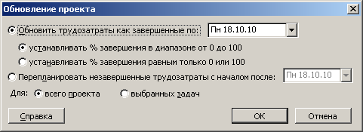
Введення інформації про завершення декількох завдань

Slide 35
Основні процедури контролю бюджету проекту
Моніторинг вартісних показників реалізації проекту з метою виявлення відхилень від бюджету;
Управління змінами в бюджеті з метою забезпечення виконання бюджету;
Запобігання раніше запланованих помилкових рішень;
Інформування всіх зацікавлених осіб про хід виконання проекту з точки зору дотримання бюджету.

Slide 36
Традиційний метод контролю вартості
Традиційний метод використовує такі показники:
BCWS (Budgeted Cost of Work Scheduled) - кошторисна (планова) вартість запланованих робіт.
Це планова вартість робіт, запланованих відповідно до розкладу, або кількість ресурсу, передбачувана для використання до поточної дати.
Поточна дата - це дата, на яку є фактична інформація.
ACWP - Actual Cost of Work Performed - фактична вартість виконаних робіт на поточну дату або кількість ресурсу, фактично витрачений на виконання робіт до поточної дати.
Фактичні витрати не залежать від планових показників по витратах або споживанню ресурсів.

Slide 37
Недолік традиційного методу контролю вартості
Даний метод розрахунку не пов'язаний з графіком виконання робіт, не враховує, які роботи були фактично виконані за рахунок витрачених коштів.
ACWP> BCWS → Виконано більше робіт або робота обійшлася дорожче
ACWP <BCWS → Виконано менше робіт або робота обійшлася дешевше

Slide 38
Метод освоєного обсягу
Основні показники:
BCWS (Budgeted Cost of Work Scheduled) - кошторисна (планова) вартість запланованих робіт.
ACWP (Actual Cost of Work Performed) - фактична вартість виконаних робіт на поточну дату.
BCWP (Budgeted Cost of Work Performed) - планова вартість фактично виконаних робіт (освоєний обсяг).

Slide 39
Розрахунок показника освоєного обсягу
Підхід 1 («знизу-вгору»)
BCWP = BCWS (освоєний обсяг = планової вартості)
Застосовується для завершених робіт
Підхід 2 («зверху-вниз»)
BCWP = (ACWP / EAC) * BCWS
Застосовується для незавершених робіт
EAC (Estimate at completion) - оцінка вартості роботи по завершенні,
ACWP / EAC - частка вже понесених витрат у загальному обсязі витрат на виконання роботи

Slide 40
Показники відхилення від плану
SV (Schedule Variance) – відхилення за розкладом
SV = BCWP – BCWS
SPI (Schedule performance index) – індекс виконання розкладу
SPI = BCWP/BCWS
CV (Cost Variance) – відхилення за витратами
CV = BCWP – ACWP
CPI (Cost performance index) – індекс освоєння витрат
CPI = BCWP/ACWP

Slide 41
Порівняльний аналіз показників
Умови порівняння | CV<0 (CPI<1) | CV>0 (CPI>1)
SV<0 (SPI<1) | Відставання за термінами - перевитрати бюджету | Відставання за термінами - економія бюджету
SV>0 (SPI>1) | Випередження термінів - перевитрата бюджету | Випередження термінів - економія бюджету

Slide 42
Прогнозні показники освоєного обсягу
Поточний прогноз витрат на проект з урахуванням витрачених коштів:
EAC = BCWS_{ост. робіт}/CPI+ACWP
Оптимістичний прогноз витрат з урахуванням відставання тільки за розкладом:
EAC_{опт} = ∑BCWS/CPI
Песимістичний прогноз витрат :
EAC_{песим} = ∑BCWS/(CPI*SPI)

Slide 43
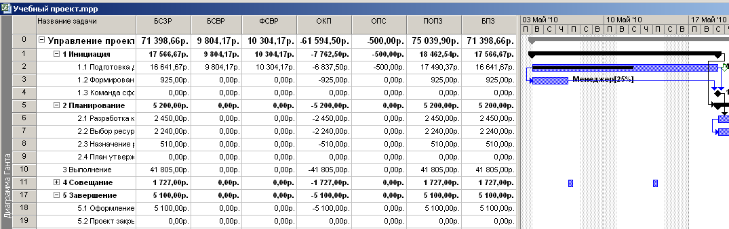
Таблиця «Освоєний обсяг»
BCWS
BCWP
ACWP
SV
CV
EAC

Slide 44
Приклад розрахунків за методом освоєного обсягу
T=12 мес., S=1 млн. дол.
Аналіз стану справ після закінчення 3 міс.
Заплановано - 3 роботи по 100 тис. дол.
Виконано - 2 роботи
Витрачено - 300 тис. дол.
BCWS = 300 тис. дол.
ACWP = 300 тис. дол.
BCWP = 2 * 100 тис.дол. = 200 тис. дол.
SV = BCWP – BCWS = - 100 тис. дол.
SPI = BCWP/BCWS = 0,67
CV = BCWP – ACWP = -100 тис. дол.
CPI=BCWP/ACWP = 0,67
EAC = BCWS_{ост. робіт}/CPI+ACWP = 100 тис. дол./0,67+300 тис. = 450 тис.
EAC_{опт} = ∑BCWS/CPI = 1000 000/0,67 = 1500 000 дол.
EAC_{песим} = ∑BCWS/(CPI*SPI) = 1000 000/(0,67*0,67) = 2250 000 дол.

Slide 45
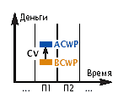
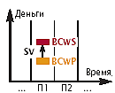
Як фактичні показники співвідносяться з плановими?
Співвідношення показників по вартості. ACWP> BCWР - робота обійшлася на |CV| дорожче, ніж було закладено в бюджет.
В іншому випадку (ACWP <BCWР) - робота обійшлася на | CV | дешевше, ніж було закладено в бюджет.
Співвідношення показників за термінами.
BCWS> BCWP - виконано робіт на | SV | менше, ніж було заплановано.
В іншому випадку (BCWS> BCWP) - виконано робіт на | SV | більше, ніж було заплановано.

Slide 46
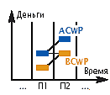
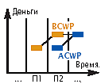
Наскільки випереджаємо графік?
Порівняння показників по вартості.
Тільки зараз (в періоді П2) виправдані витрати, понесені в минулому періоді (П1) - спостерігається відставання від графіка на 1 період.
Порівняння показників по вартості.
Тільки зараз витрачені кошти, відведені на виконання робіт, завершених у минулому періоді (П2) - спостерігається випередження графіка на 1 період.

Slide 47
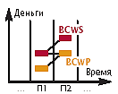
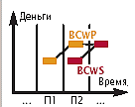
Наскільки випереджаємо графік?
Порівняння показників за термінами.
Тільки зараз (в періоді П2) виконаний обсяг робіт, який повинен був бути виконаний в минулому періоді (П1) - спостерігається відставання на один період.
Порівняння показників за термінами. Обсяг робіт, запланований на даний момент, був виконаний в минулому періоді (П2) - спостерігається випередження графіка на один період.

Slide 48
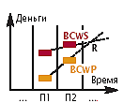
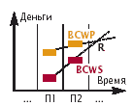
Оцінка термінів
Оцінка термінів. Має місце відставання від графіка (SV <0). Темпи виконання робіт більше планових, відставання зменшується. У точці R робота вже йтиме за графіком. Якщо точка R раніше кінця проекту, то при збереженні існуючих тенденцій проект буде виконаний з випередженням графіка (SV> 0). Якщо точка R пізніше кінця проекту, то при збереженні існуючих тенденцій проект буде виконаний з відставанням від графіка. | Оцінка термінів. Має місце випередження графіка (SV> 0). Темпи виконання робіт менше планових, випередження зменшується. У точці R робота вже йтиме за графіком. Якщо точка R раніше кінця проекту, то при збереженні існуючих тенденцій проект буде виконаний з відставанням від графіка.

Slide 49

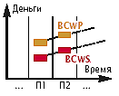
Оцінка термінів
Оцінка термінів. Має місце відставання від графіка (SV <0). Темпи виконання робіт - планові. При збереженні існуючих тенденцій проект буде виконаний з тим же відставанням від графіка, яке є зараз. | Оцінка термінів. Має місце випередження графіка (SV> 0). Темпи виконання робіт - планові. При збереженні існуючих тенденцій проект буде виконаний з тим же випередженням графіка, яке є зараз

Slide 50
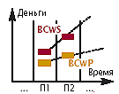
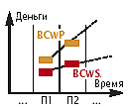
Оцінка термінів
Оцінка термінів. Має місце відставання від графіка (SV <0). Темпи виконання робіт нижче планових, відставання наростає. При збереженні існуючих тенденцій проект буде виконаний з великим відставанням від графіка, ніж є зараз. | Оцінка термінів. Має місце випередження графіка (SV> 0). Темпи виконання робіт вище планових, випередження наростає. При збереженні існуючих тенденцій проект буде виконаний з великим випередженням графіка, ніж є зараз.

Slide 51
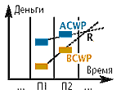
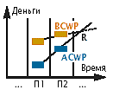
Оцінка вартості
Оцінка вартості. Має місце перевитрата коштів (CV <0). Темпи витрачання коштів менше темпів виконання робіт, перевитрата зменшується. У точці R витрачання коштів буде відповідати виконуваним роботам. Якщо точка R раніше кінця проекту, то при збереженні існуючих тенденцій проект буде виконаний з економією коштів (CV> 0). | Оцінка вартості. Має місце економія коштів (CV> 0). Темпи витрачання коштів вищими за темпи виконання робіт, економія зменшується. У точці R витрачання коштів буде відповідати виконуваним роботам. Якщо точка R раніше кінця проекту, то проект буде виконаний з перевитратою коштів (CV <0).

Slide 52
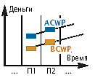
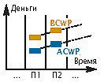
Оцінка вартості
Оцінка вартості. Має місце перевитрата коштів (CV <0). Темпи витрачання коштів рівні темпам виконання робіт, перевитрата постійний. При збереженні існуючих тенденцій проект буде виконаний з тим же перевитратою коштів, який є зараз. | Оцінка вартості. Має місце економія коштів (CV> 0). Темпи витрачання коштів рівні темпам виконання робіт, економія постійна. При збереженні існуючих тенденцій проект буде виконаний з тієї ж економією коштів, яка є зараз.

Slide 53
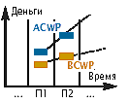
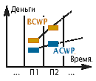
Оцінка вартості
Оцінка вартості. Має місце перевитрата коштів (CV <0). Темпи витрачання коштів вищими за темпи виконання робіт, перевитрата збільшується. При збереженні існуючих тенденцій проект буде виконаний з великим перевитратою коштів, ніж є зараз. | Оцінка вартості. Має місце економія коштів (CV> 0). Темпи витрачання коштів нижче темпів виконання робіт, економія збільшується. При збереженні існуючих тенденцій проект буде виконаний з більшою економією коштів, ніж є зараз.

Slide 54
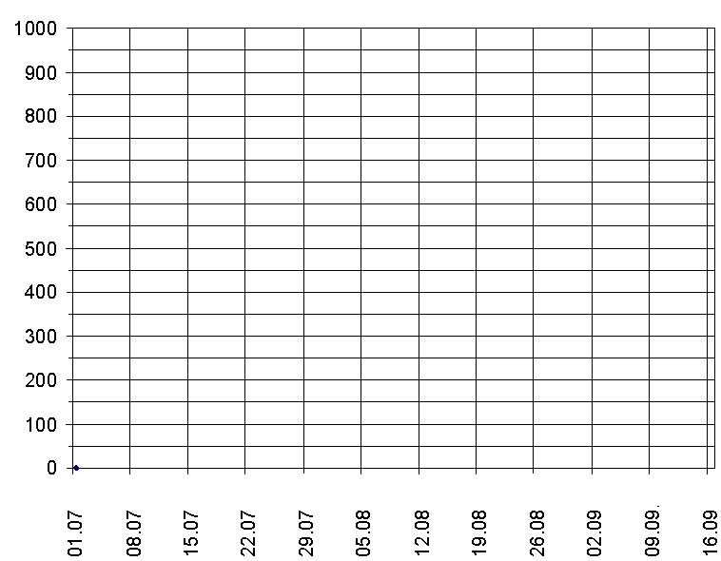
ACWP
BCWS
BCWP

Slide 55
SV=-200
ACWP
CV=-75
BCWS
BCWP

Slide 56
SV=-200
ACWP
CV=-75
Відставання від календарного плану на 8 днів
BCWS
BCWP

Slide 57
SV=-200
ACWP
CV=-75
Відставання від календарного плану на 8 днів
BCWS
BCWP
Відставання від графіка фінансування на 20 днів

Slide 58
Відставання від графіка фінансування припиниться до 30.08.17
R
SV
ACWP
CV
BCWS
BCWP

Slide 59
SV
ACWP
CV
BCWS
BCWP

Slide 60
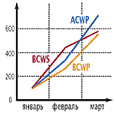
Приклад аналізу графіка виконання проекту
Виконано робіт на суму приблизно на 20 у.о. менше, ніж було заплановано, але на їх виконання витрачено коштів приблизно на 140 у.о. більше (має місце відставання від графіка і перевитрата коштів).
На даний момент роботи відстають від графіка приблизно на один тиждень. Тільки що виправдані виконаним обсягом робіт кошти, витрачені близько 1,5 тижнів тому.
Темпи виконання робіт більше планових, відставання зменшується. При збереженні існуючих тенденцій протягом одного тижня робота вже йтиме за графіком і навіть з випередженням.
Темпи витрачання коштів вищі за темпи виконання робіт, перевитрата збільшується. При збереженні існуючих тенденцій проект буде виконаний з великою перевитратою коштів, ніж є зараз.
CV
SV

